Slide 1
Node.js 디자인 패턴
Chapter 02 – Node.js 필수 패턴

Slide 2
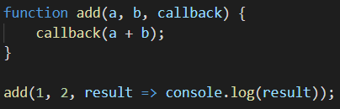
2.1 콜백 패턴
콜백은 리액터 패턴 핸들러를 구현한 것이다.
연속 전달 방식
콜백이 다른 함수에 인자로 전달되어, 작업이 완료되면 결과로 호출된다.
동기와 비동기
동기와 비동기의 명확하게 정의해야 한다.(어느 한 함수 내에서 어떤 로직은 동기, 어떤 로직은 비동기로 구현하지 말라는 뜻)
Node.js에서 동기 I/O를 사용하는 것은 많은 경우에 권장되지 않지만, 어떤 경우에는 가장 쉽고 효율적인 방안이 될 수 있다. 따라서 유스케이스를 잘 살펴보고 적절한 대안을 선택하는 것이 좋다.

Slide 3
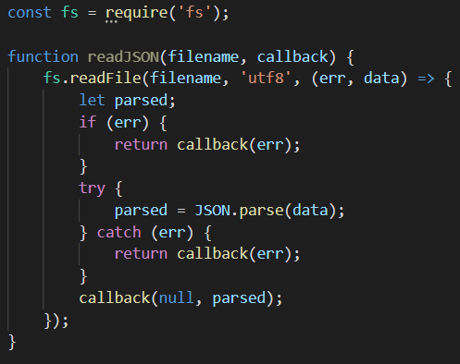
2.1 콜백 패턴
Node.js 콜백 규칙
콜백은 맨 마지막 인자로 전달한다.
오류는 콜백의 첫 번째 인수로 전달되며, 실제 결과는 두 번째 인수에서부터 전달된다.
오류 전파
동기식 직접 스타일 함수의 오류 전파는 throw 문을 사용하여 수행되므로 오류가 catch 될 때까지 호출 스택에서 실행된다.
비동기식 CPS에서 적절한 오류 전달은 오류를 호출 체인의 다음에서 콜백으로 전달하여 수행된다.
캐치되지 않은 예외: Node.js는 캐치되지 않은 예외가 발생하면 프로세스를 종료하기 직전에 uncaughtException이 라는 특수 이벤트를 내보낸다.

Slide 4
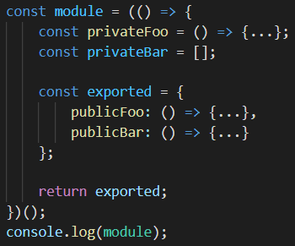
2.2 모듈 시스템과 그 패턴
노출식 모듈 패턴
exports는 module.exports의 초기 값에 대한 참조일 뿐이며, exports가 참조하는 객체에만 새로운 속성을 추가할 수 있다.
exports 변수의 재할당은 module.exports의 내용을 변경하지 않기 때문에 아무런 효과가 없으며 exports 변수 자체만을 재할당한다.
함수, 인스턴스 또는 문자열과 같은 객체 리터럴 이외의 것을 내보내려면 module.exports를 다시 할당해야 한다.

Slide 5
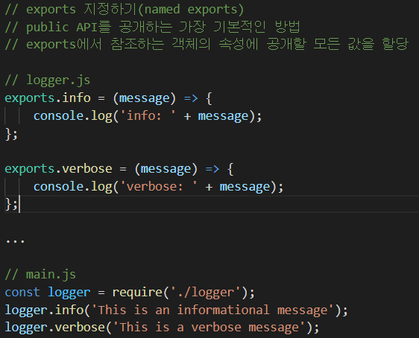
2.2 모듈 시스템과 그 패턴
모듈 정의 패턴

Slide 6
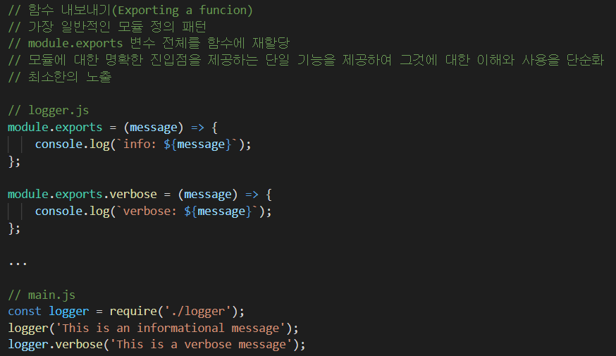
2.2 모듈 시스템과 그 패턴
모듈 정의 패턴

Slide 7
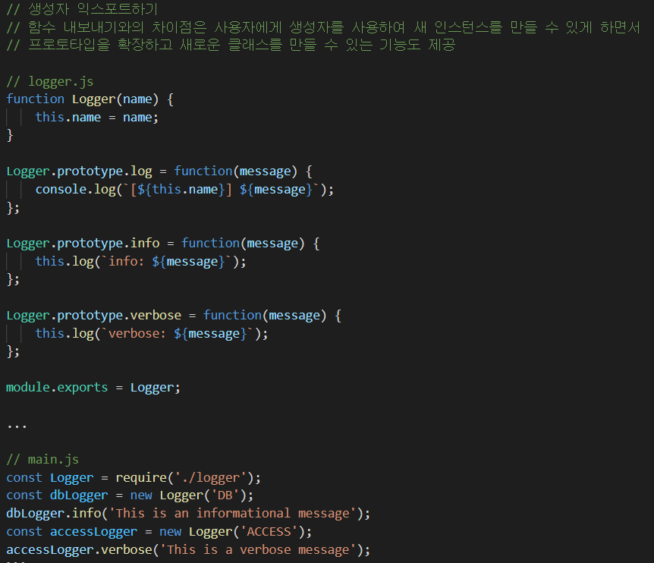
2.2 모듈 시스템과 그 패턴
모듈 정의 패턴

Slide 8
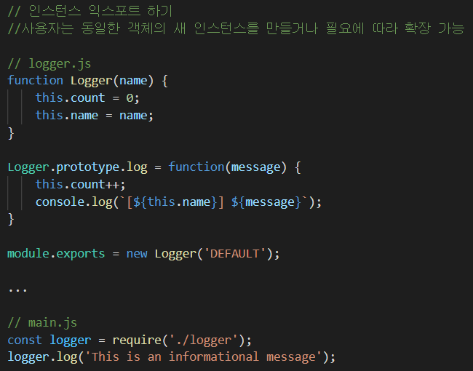
2.2 모듈 시스템과 그 패턴
모듈 정의 패턴

Slide 9
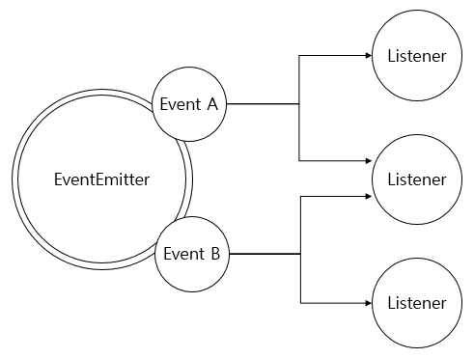
2.3 관찰자 패턴(The observer pattern)
관찰자 패턴이란
Node.js의 반응적인(reactive) 특성을 모델링하고 콜백을 완벽하게 보완하는 이상적인 해결책이다.
상태 변화가 일어날 때 관찰자(또는 listener)에게 알릴 수 있는 객체(Subject라고 불림)를 정의하는 것이다.
콜백과의 차이점은 여러 관찰자에게 알릴 수 있다는 점이다.
관찰자 패턴은 이미 코어에 내장되어 있으며 EventEmitter 클래스를 통해 사용할 수 있다.
EventEmitter 클래스를 사용하여 특정 유형의 이벤트가 발생되면 호출될 하나 이상의 함수를 Listener로 등록할 수 있다.

Slide 10
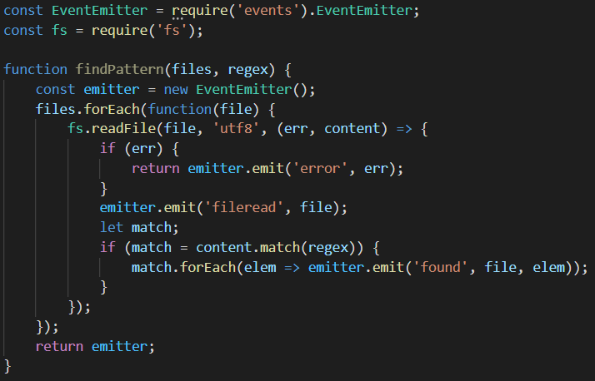
2.3 관찰자 패턴(The observer pattern)
EventEmitter의 필수 메소드
on(event, listener): 이 메소드를 사용하면 주어진 이벤트 유형(문자열)에 대해 새로운 listener를 등록할 수 있다.
once(event, listener): 이 메소드는 첫 이벤트가 전달된 후 제거되는 새로운 listener를 등록한다.
emit(event, [arg1], [...]): 이 메소드는 새 이벤트를 생성하고 listener에게 전달할 추가적인 인자들을 지원한다.
removeListener(event, listener): 이 메소드는 지정된 이벤트 유형에 대한 listener를 제거한다.

Slide 11
2.3 관찰자 패턴(The observer pattern)
EventEmitter는 이벤트가 비동기적으로 발생할 경우, 이벤트 루프에서 손실될 수 있기 때문에 콜백에서와 같이 예외를 바로 throw할 수 없다. 대신, error라는 특수한 이벤트를 발생시키고, Error 객체를 인자로 전달한다.
동기 및 비동기 이벤트
이벤트가 비동기적으로 발생하면 EventEmitter가 초기화된 후에도 프로그램은 새로운 리스너를 등록할 수 있다.
이벤트를 동기적으로 발생시키려면 EventEmitter 함수가 이벤트를 방출하기 전에 모든 리스너가 등록되어 있어야 한다.
EventEmitter vs 콜백
결과가 비동기 방식으로 반환되어야 하는 경우 콜백을 사용한다.
이벤트는 일어난 무엇인가를 전달할 필요가 있을 때 사용한다.
EventEmitter가 더 좋은 경우는 동일한 이벤트가 여러 번 발생할 수도 있고, 전혀 발생하지 않을 수도 있는 경우이다.
콜백은 작업의 성공 여부와 상관없이 정확히 한 번 호출되어야 한다.
반복적인 상황에 놓인다면 사건의 발생이라는 의미의 본질에 생각해야 하며, 이 경우는 결과보다는 정보가 전달되어야 하는 이벤트에 더 가깝고, EventEmitter가 좋은 선택이다.

